Slide 1

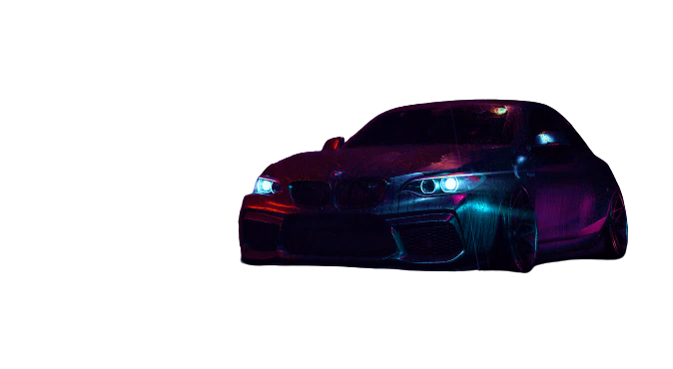

Projet de fin d’année
Kraut Jordan - IR
Hellou Karim - IR
Muller Kévin - IR
Malpeyre Jules - IR
BTS SN Haguenau 2020/2022 – Diaporama de projet « Autopartage »

Slide 2
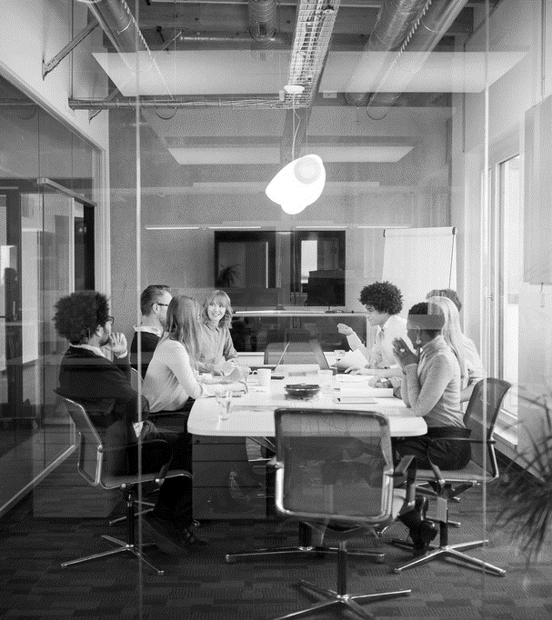
Sommaire
Analyse du besoin
Présentation du projet
Diagramme de cas d’utilisation
Diagramme de déploiement
Planning prévisionnel
Matériels et logiciels
Répartition des tâches
Partie personnelle

Slide 3
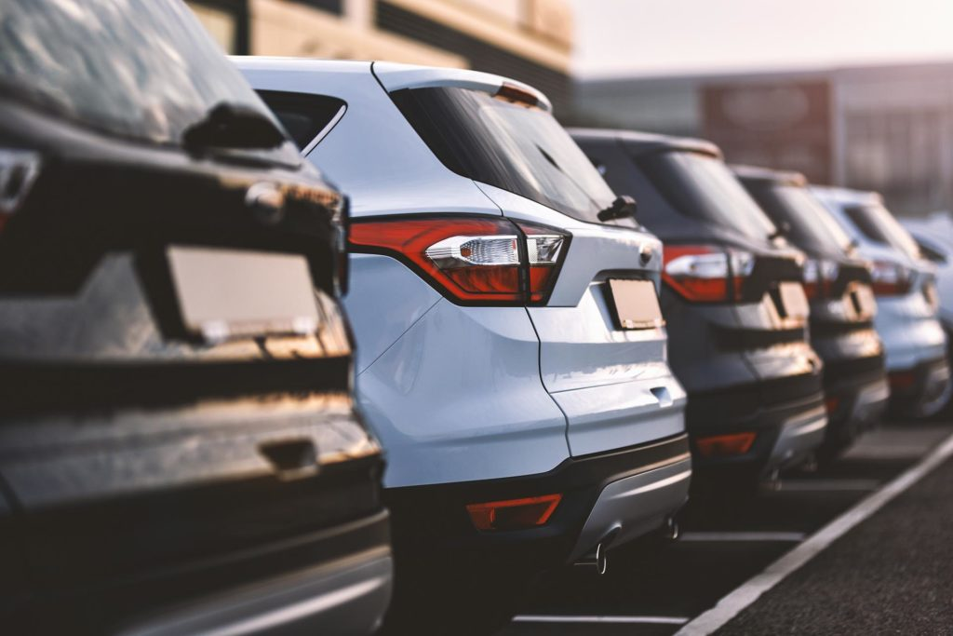
analyse du besoin
Autopartage ?
Il se fait tard, tous les commerces sont fermés, il n’y a pas un chat dans la rue, et aucun transport en commun n’est disponible, alors que vous devez rentrer chez vous à plusieurs dizaines de kilomètres ?
Nous avons la solution !
Notes:
Avantages :
- préserver son portefeuille (entretiens, frais)
- écologique (chaque voiture d’autopartage remplace 9 voitures personnelles et libère 8 places de stationnement)

Slide 4
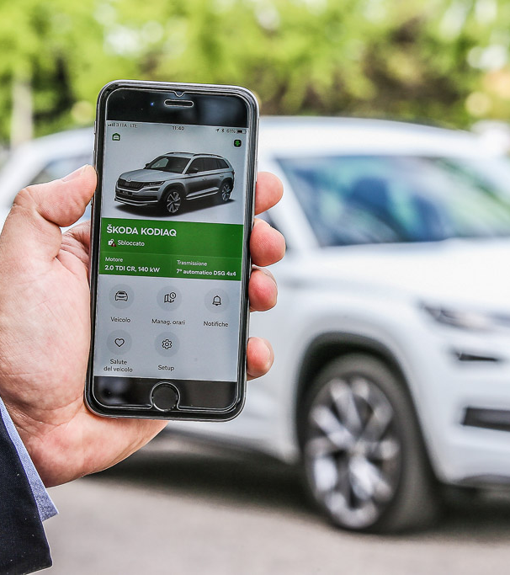
Présentation du projet
Autopartage
Autopartage en boucle de retour
AUTOPARTAGE SANS BOUCLE DE RETOUR
Notes:
Notre projet a pour but d’agrandir le réseau de location de véhicules de l’entreprise de location, qui jusqu’à présent, proposait seulement des services de location standard.
Autopartage en boucle de retour + sans boucle de retour
Auto partage : partage de véhicules

Slide 5
Diagramme de cas d’utilisation
Notes:
Ils permettent de refléter et de reformuler le contenu du cahier des charges, afin de clarifier les besoins
Il sert à :
- Définir les frontières du système
- Améliorer la compréhension de son fonctionnement
- Acteurs : personne qui interagit avec le système
Ligne continue : participe à…
A=>B
Lorsque A est sollicité, B est obligatoirement sollicité
B est une sous partie de A

Slide 6
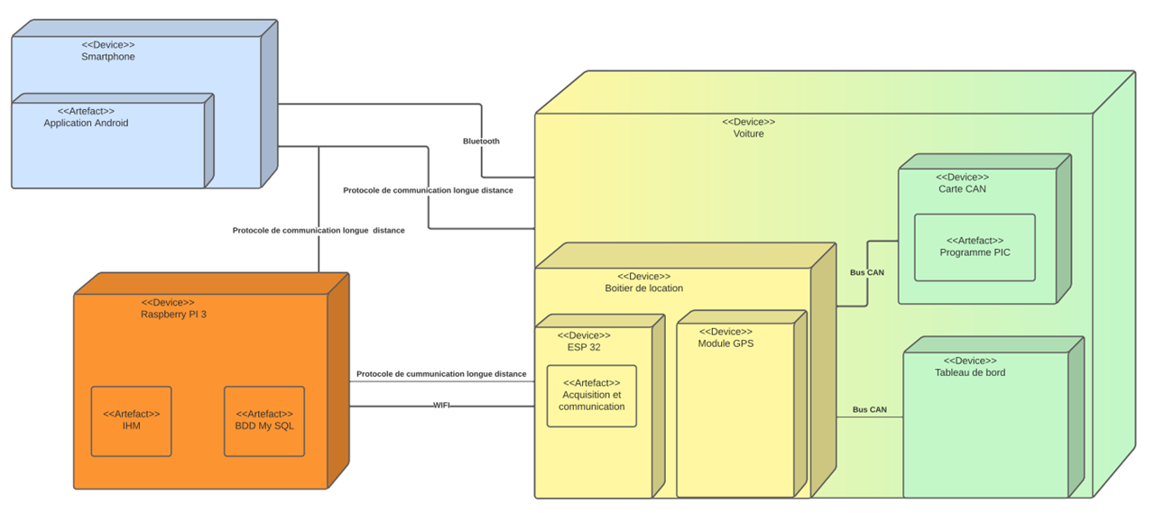
Diagramme de déploiement
Notes:
Il décrit l’architecture physique du système
Nœuds : c’est une unité capable de recevoir et d’exécuter du logiciel
- Artefact : logiciels (prgm, script)
- Ils sont connectés entre eux par des lignes qui symbolisent un support de communication

Slide 7
Planning prévisionnel

Slide 8





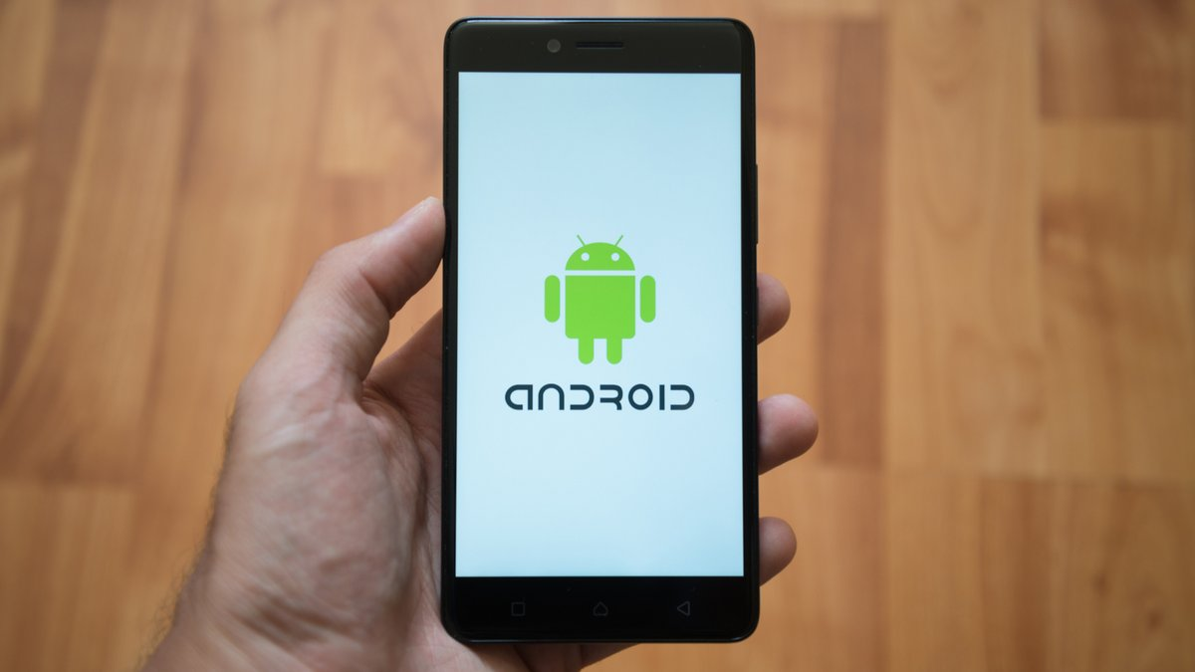
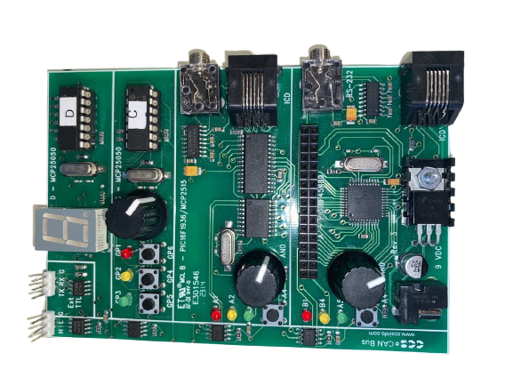
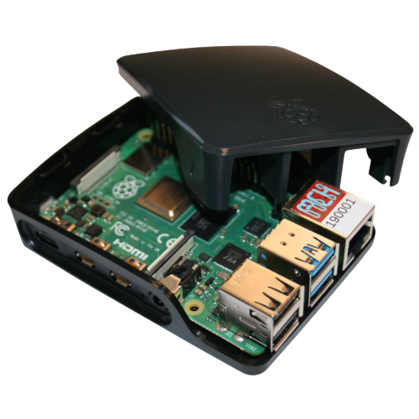
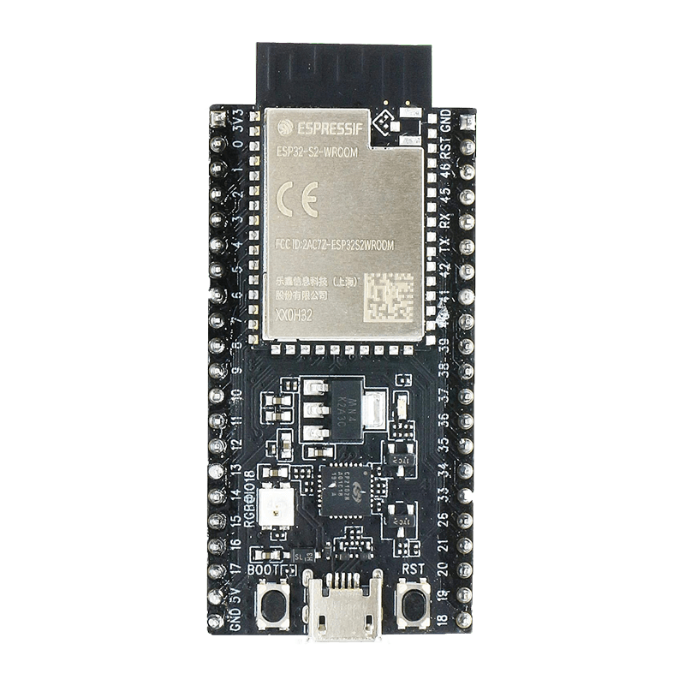
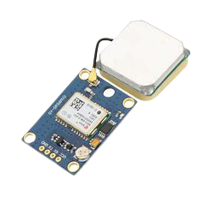
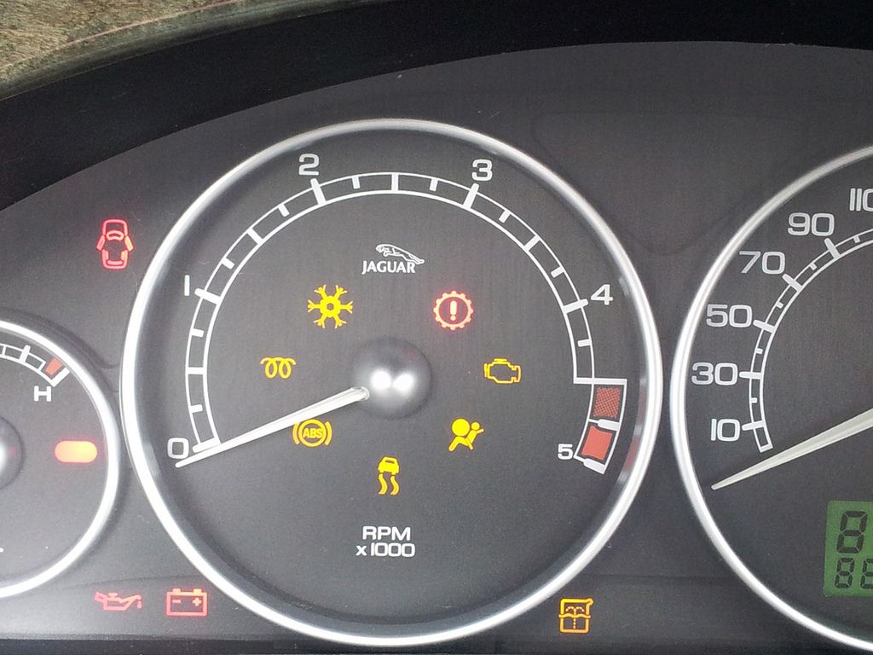
Matériels et logiciels
MATÉRIELS :
Smartphone Android
Carte Bus CAN
Boitier de location
ESP 32
Raspberry
LOGICIELS :
Visual Studio Code
MySQL (pour les BDD)
uWamp
Android Studio
MATÉRIELS A DEFINIR :
Module GPS à définir
Module longue distance
LISTE DES CONTRAINTES :
Contrainte temporelle
Contrainte financière
Contrainte fiabilité/sécurité
Contrainte de développement
Notes:
Durée du projet à respecter
Budget imposé
Le système doit être fonctionnel
Matériels et logiciels imposés

Slide 9
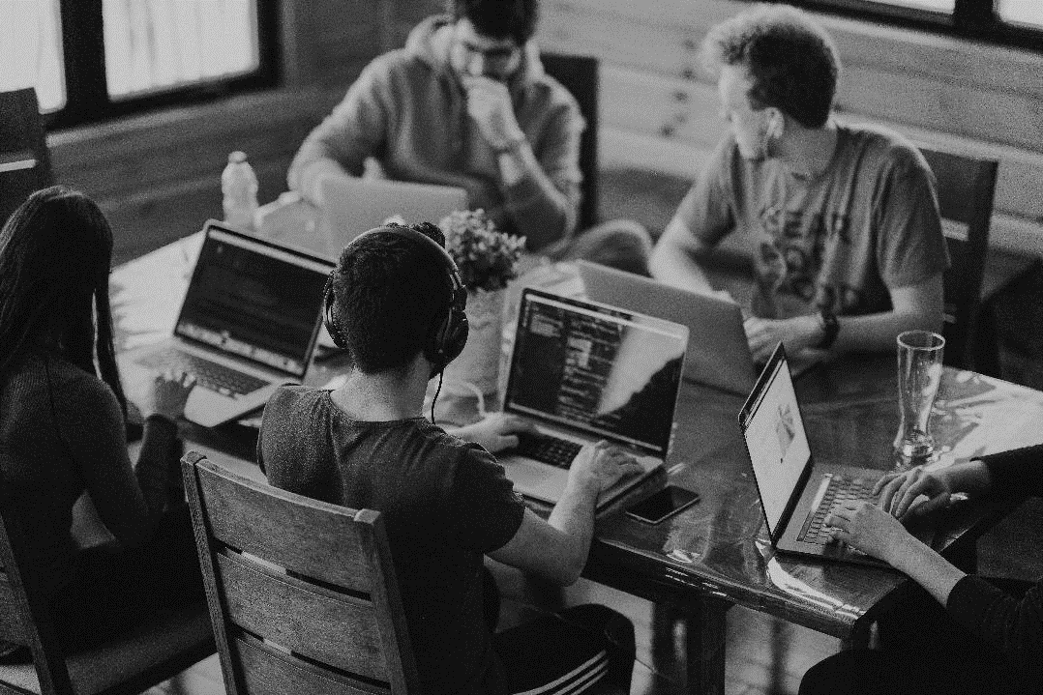
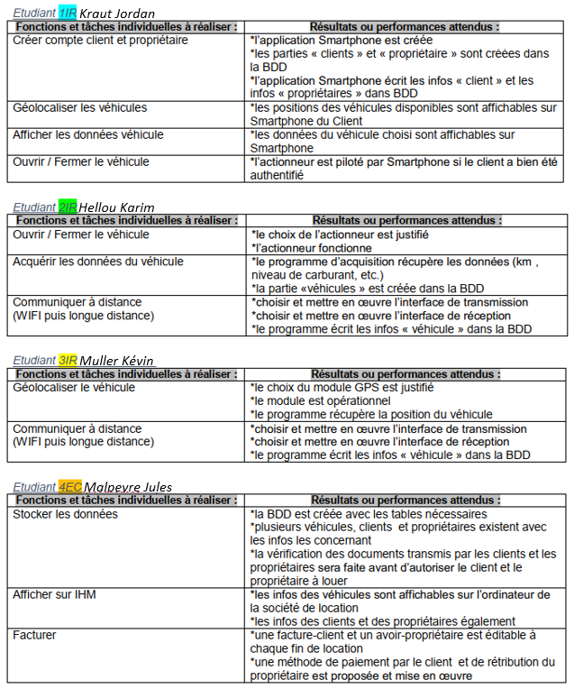
Répartition des tâches

Slide 10
PARTIE PERSONNELLE
Notes:
Mon rôle dans ce projet est de paramétrer le véhicule dans le but qu’il soit opérationnel pour le client, mais aussi pour nous.

Slide 11
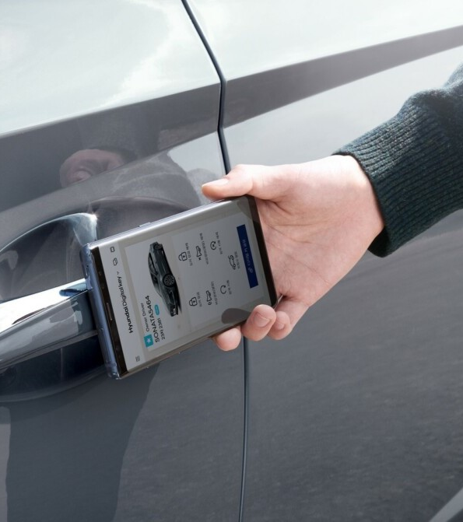
OUVRIR ET FERMER LE VÉHICULE
Partie 1
Notes:
La première fonction qui devait être mise en place est celle de l’ouverture/fermeture du véhicule.

Slide 12
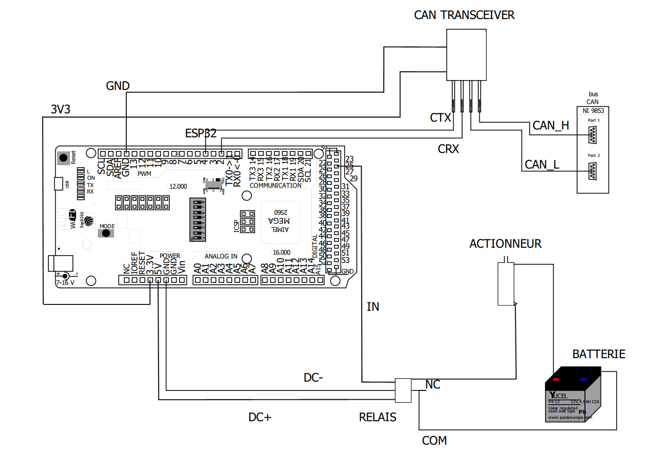
OUVRIR ET FERMER LE VÉHICULE

Slide 13
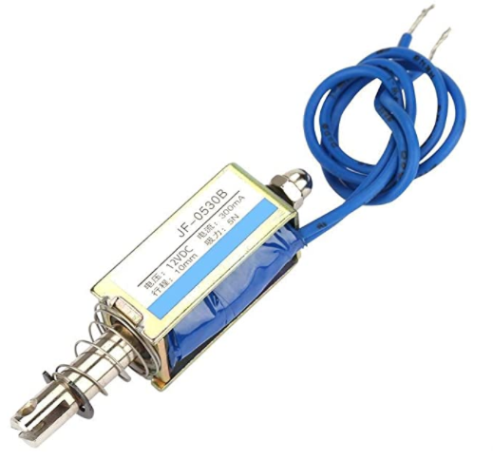
OUVRIR ET FERMER LE VÉHICULE
Notes:
Pour le choix de l’actionneur, j’ai choisi un électroaimant linéaire car c’est fiable, compact, et peu cher. Son fonctionnement est simple :

Slide 14
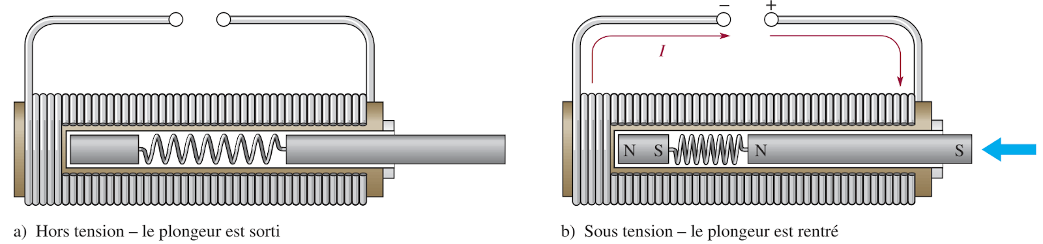
OUVRIR ET FERMER LE VÉHICULE

Slide 15
OUVRIR ET FERMER LE VÉHICULE
Notes:
Le principe est simple, sur demande de l’utilisateur, le signal est envoyé par signal Bluetooth et est réceptionné par l’ESP32…

Slide 16
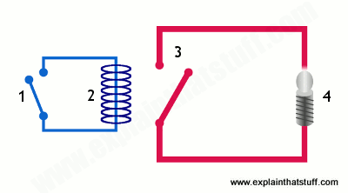
OUVRIR ET FERMER LE VÉHICULE
NO
NC

Slide 17
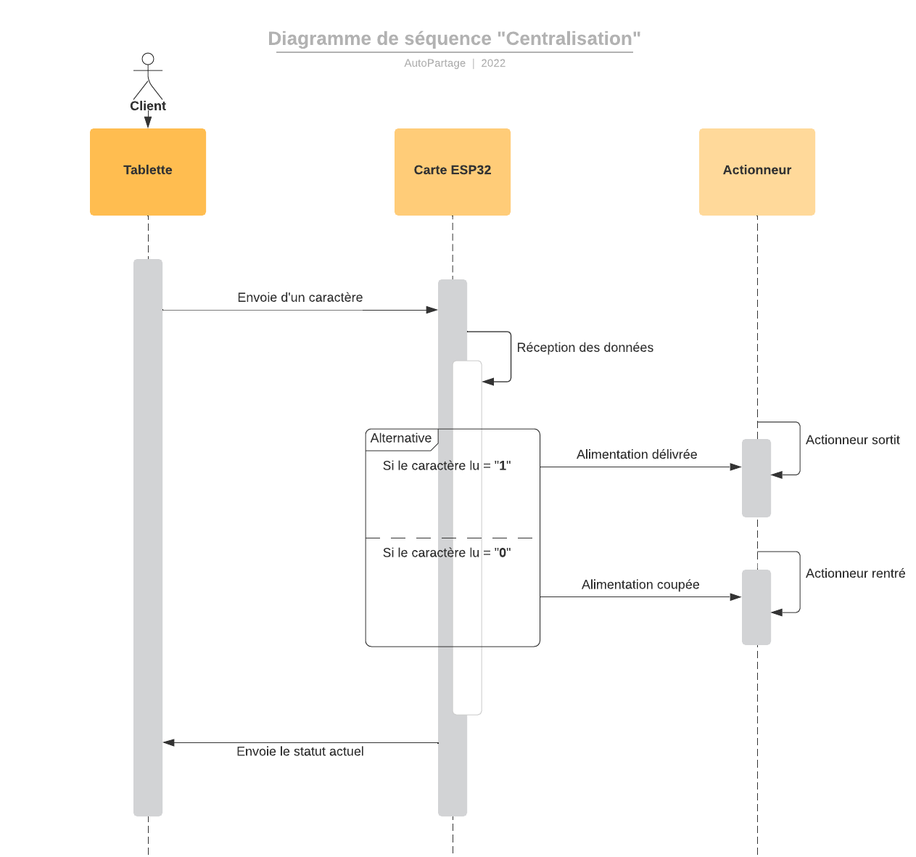
OUVRIR ET FERMER LE VÉHICULE
Notes:
Explication du programme

Slide 18
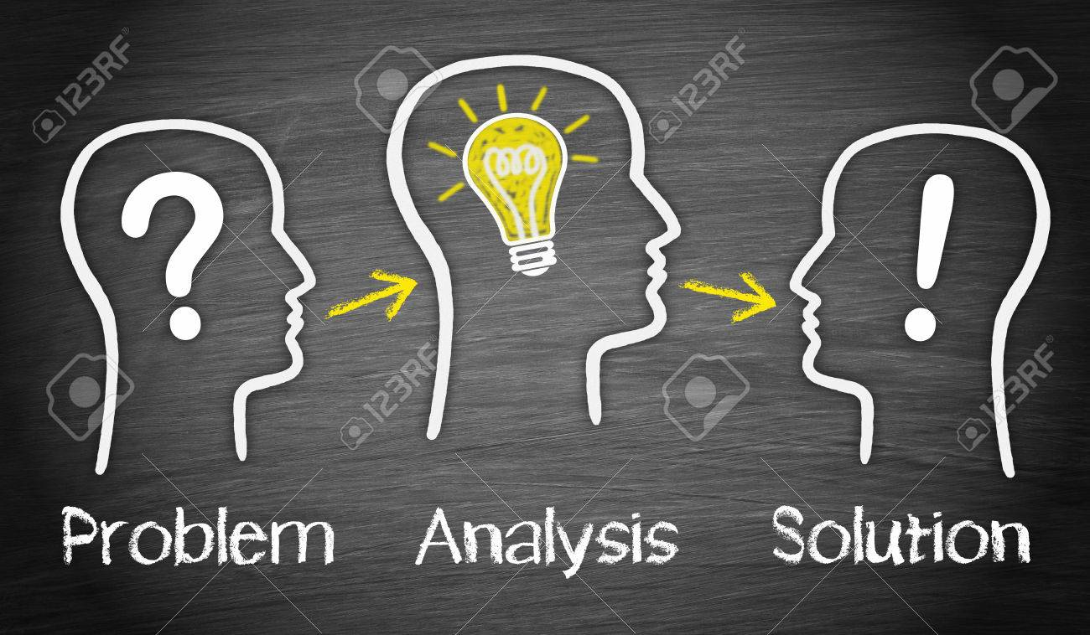
PROBLÈMES RENCONTRÉS
Notes:
La première problématique était celle de l’actionneur, car il était important de suivre le cahier des charges

Slide 19
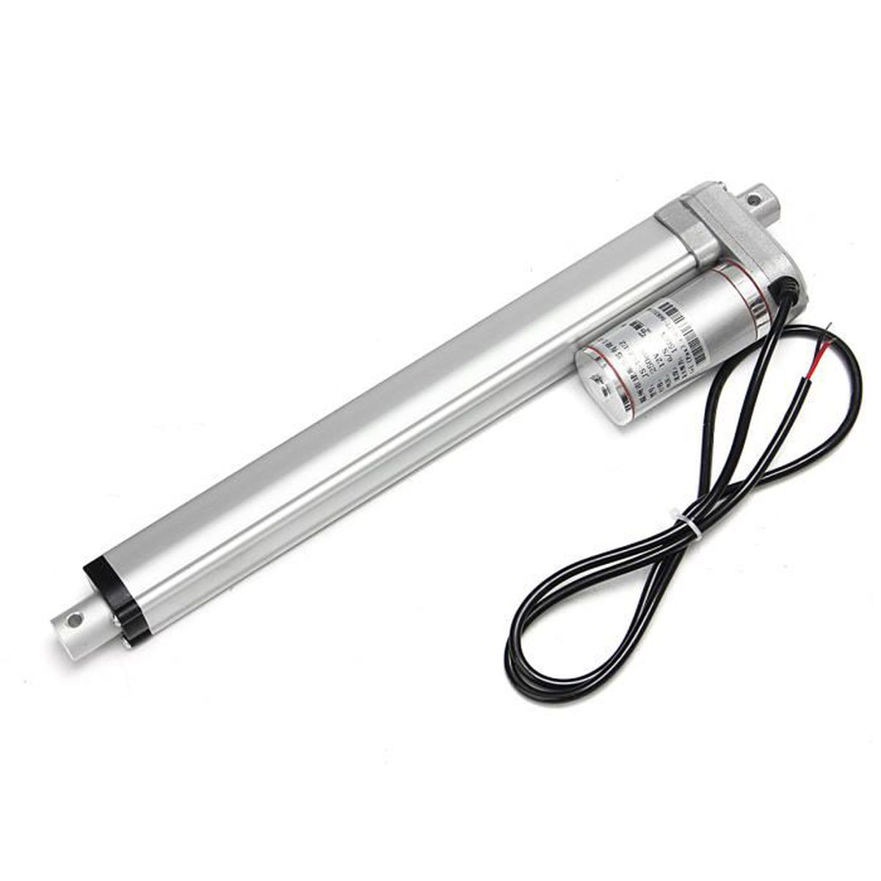
PROBLÈMES RENCONTRÉS
Notes:
Avantage : solide, fiable, pas cher
Inconvénient : trop imposant, exécution lente

Slide 20

acquérir les données du véhicule
Partie 2

Slide 21
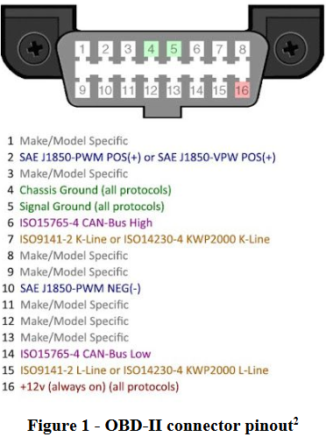
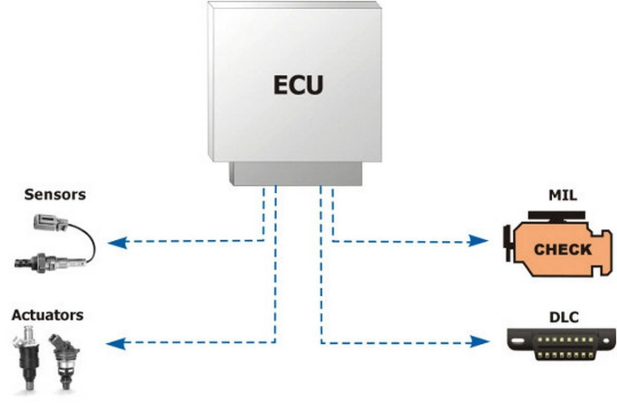
acquérir les données du véhicule
Notes:
Partie historique des données du véhicules : ECU, OBD, MsgID, codes d’erreurs etc..

Slide 22
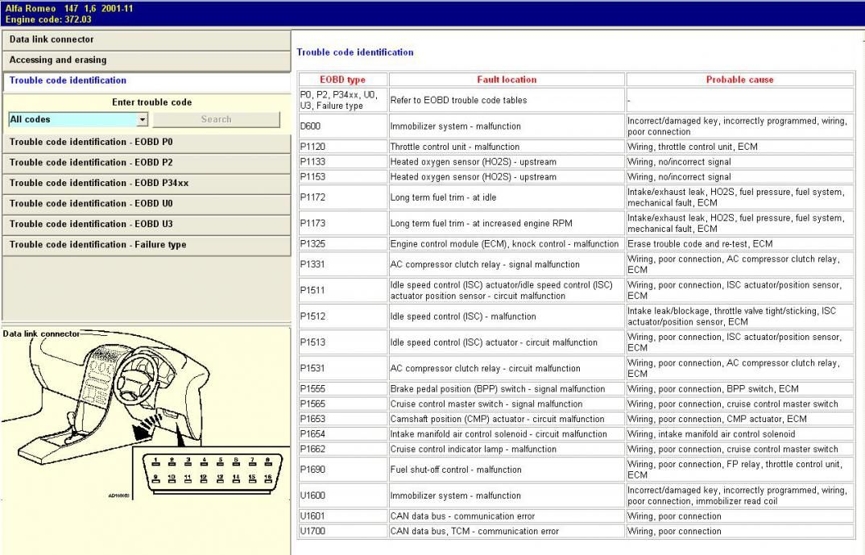
acquérir les données du véhicule
Notes:
Pourquoi la prise OBD (branchement du boitier) : car c’est par cette prise que nous récupèrerons les données nécessaires au projet.. Nous pouvons, comme le montre cette photo lire les codes défauts grâce à cette prise. Ces codes sont standardisées par les normes SAE J2012 et ISO 15031-6, de ce fait nous pourrons récup nos infos

Slide 23
acquérir les données du véhicule
Notes:
La carte BUS CAN servira à simuler la voiture, et donc c’est à partir de cette carte que nous récupèrerons les données du véhicule. Mais pour communiquer entre le BUS CAN et l’ESP32, ce n’est pas si simple que ça

Slide 24
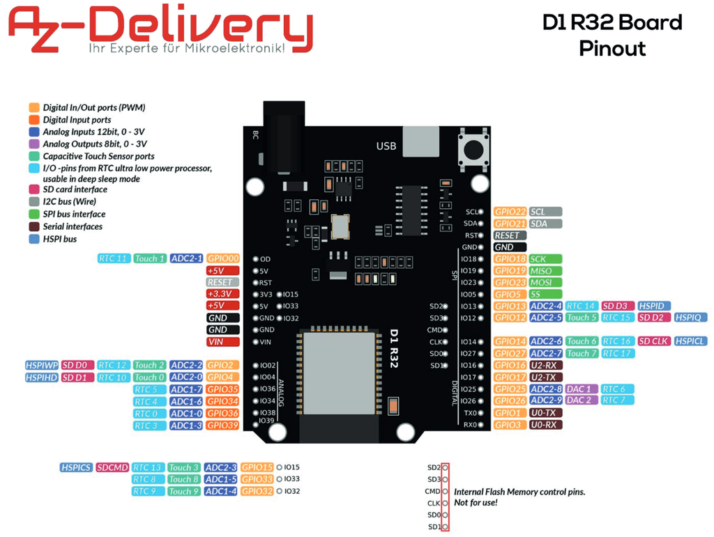
acquérir les données du véhicule
TEMP
Notes:
À delet

Slide 25
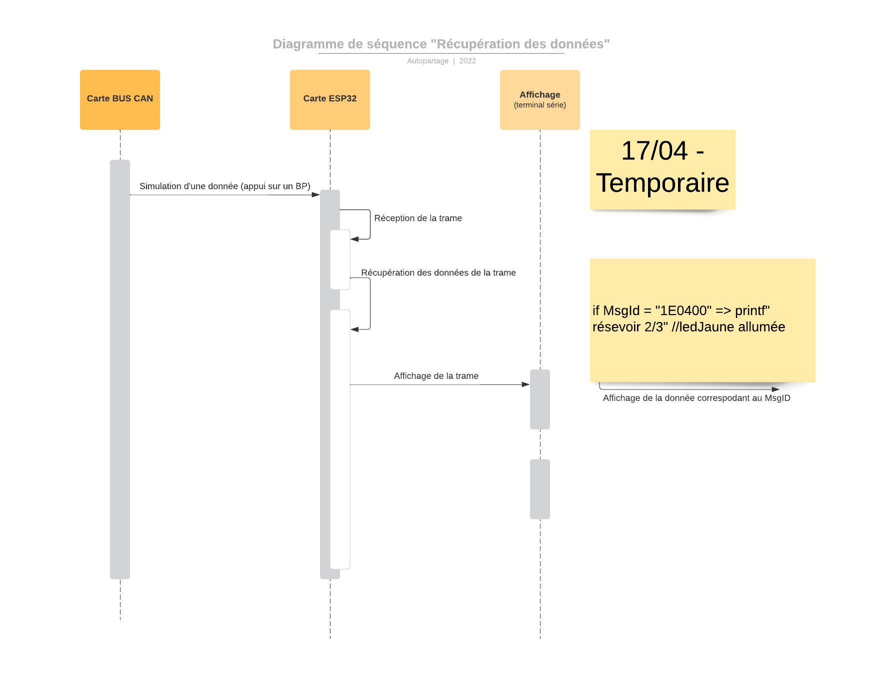
acquérir les données du véhicule
TEMP
Notes:
Explication du diagramme

Slide 26
PROBLÈMES RENCONTRÉS
Notes:
La première problématique était celle de l’actionneur, car il était important de suivre le cahier des charges

Slide 27
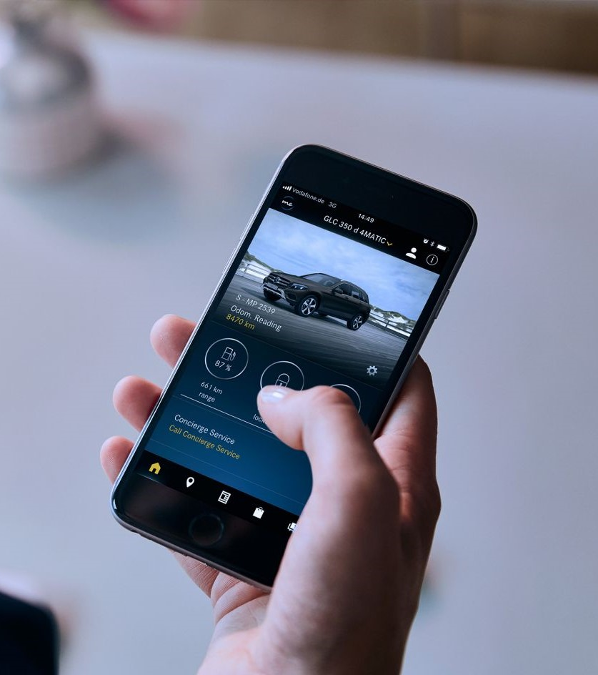
Communiquer à distance
Partie 3
Notes:
L’entreprise doit absolument avoir accès aux informations du véhicule en temps réel, et c’est pour cela que nous allons mettre en place une interface de transmission et réception afin de faire en sorte que les données du véhicule transitent jusqu’à la BDD

Slide 28
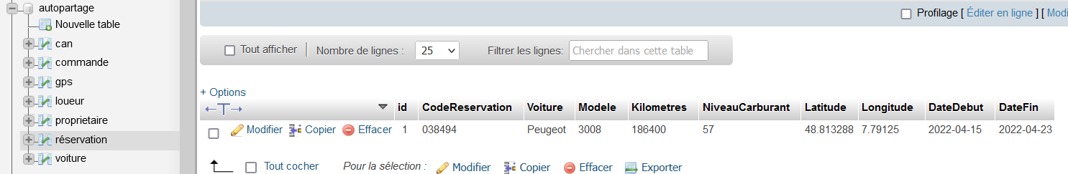
Communiquer à distance

Slide 29
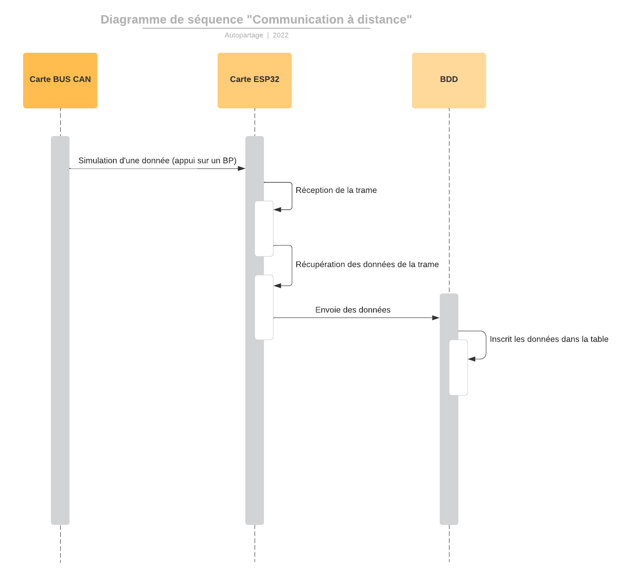
Communiquer à distance
Notes:
Explication du diagramme

Slide 30
PROBLÈMES RENCONTRÉS
Notes:
La première problématique était celle de l’actionneur, car il était important de suivre le cahier des charges

Slide 31

CE qui reste à faire
Notes:
Programme de l’ESP32 : envoie des datas vers la bdd (pratique car théorie déjà faite)

Slide 32



Merci !
Hellou Karim
+33 (007) 555-0199
service@lhnloc.com
www.lhn-loc.fr

Slide 33
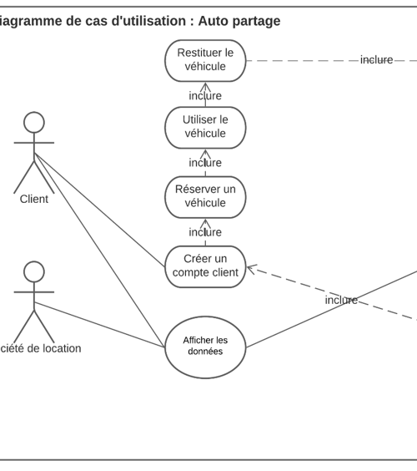
Diagramme de cas d’utilisation
Commençons

Slide 34
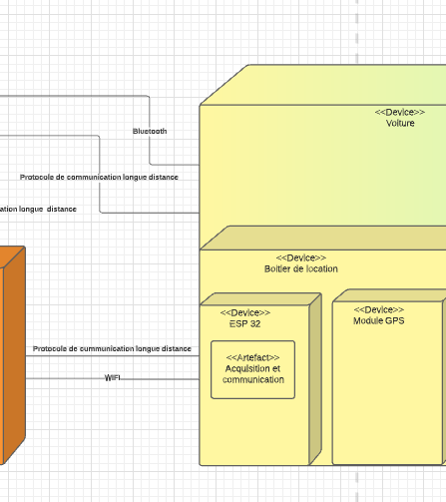
Diagramme de déploiement
Commençons

Slide 35
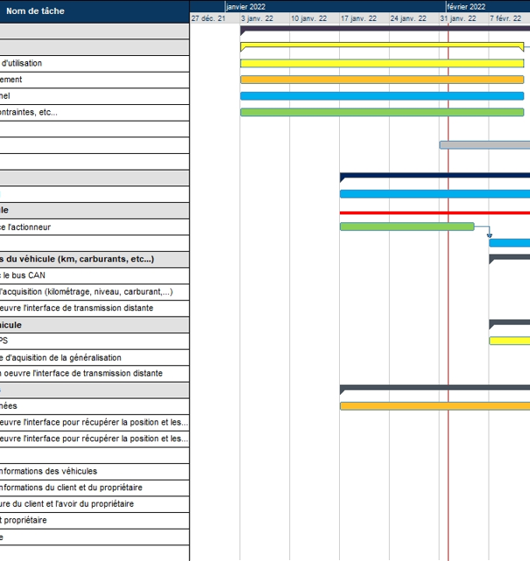
Planning prévisionnel
Commençons

Slide 36
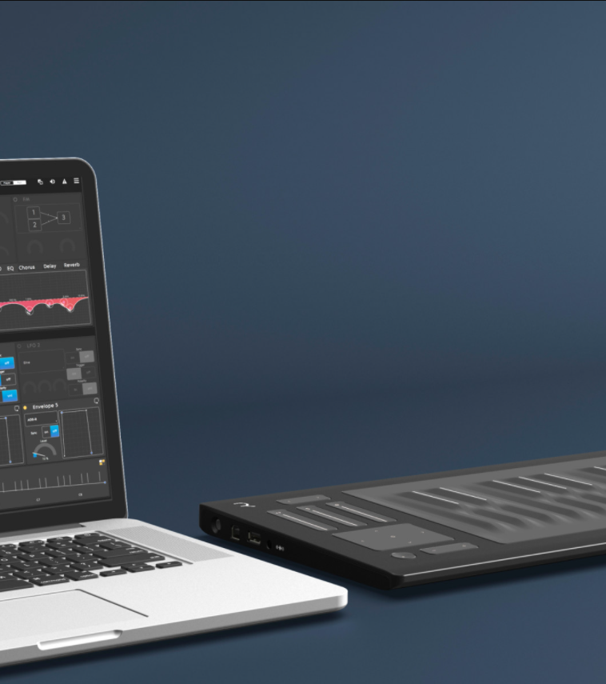
Matériels et logiciels
Commençons

Slide 37
Répartition des tâches
Commençons

